Slide 1
Молодецька загальноосвітня школа І – ІІІ ступенів
Підпроект “Збережемо природу
заради майбутнього ”
Акція “Благоустрій рідного закладу”
Виконав учень 9 класу
Браславський Павло

Slide 2
Мета акції:
покращити зовнішній вигляд школи;
виховати відповідальне ставлення учнів до довкілля;
Сформувати навички охорони оточуючого середовища

Slide 3
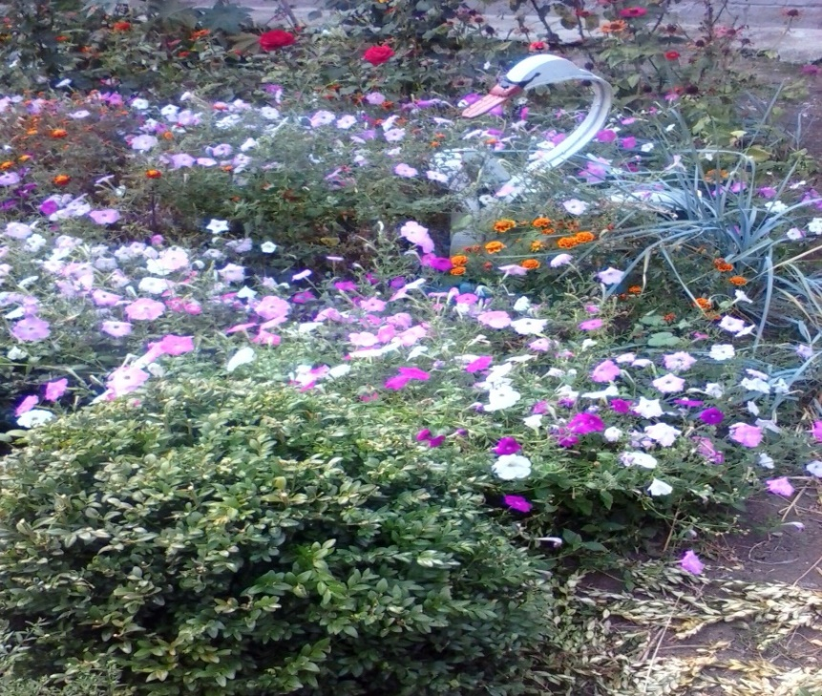
Завдання:
догляд за квітниками;
прибирання території, пам’ятних місць населеного пункту;
догляд за садом;
посадка і збір врожаю
на пришкільних ділянках

Slide 4
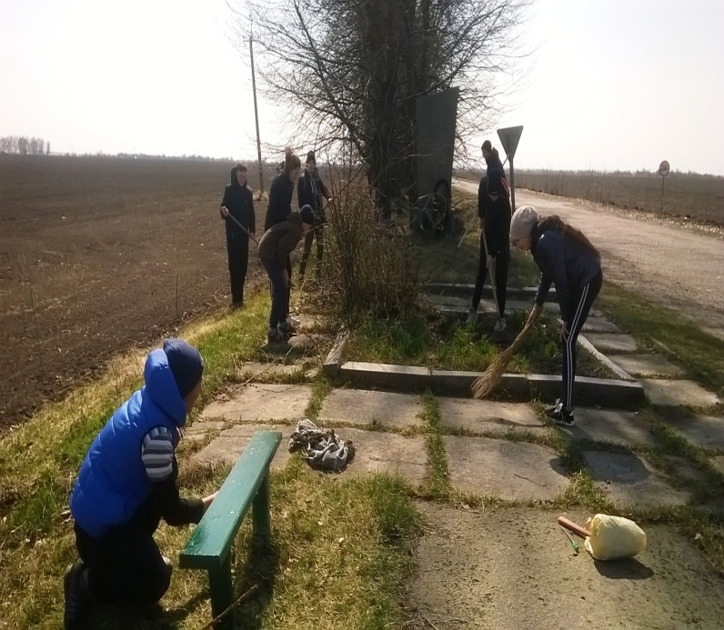
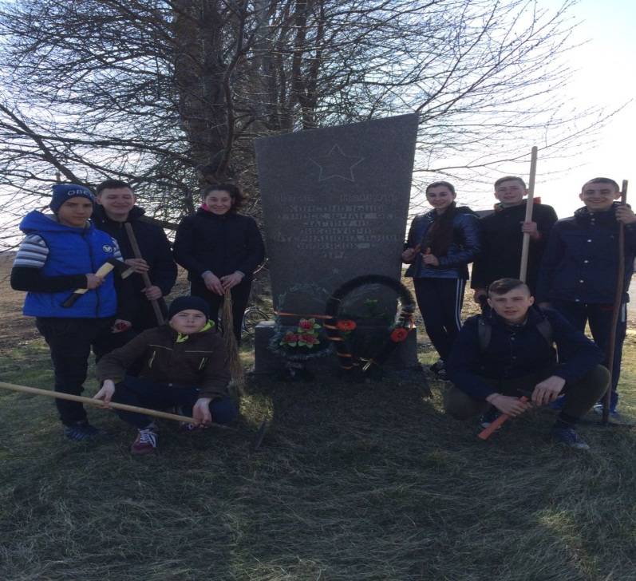
Реалізація проекту
Прибирання біля пам’ятника загиблим в Афганістані учнями 9 класу

Slide 5
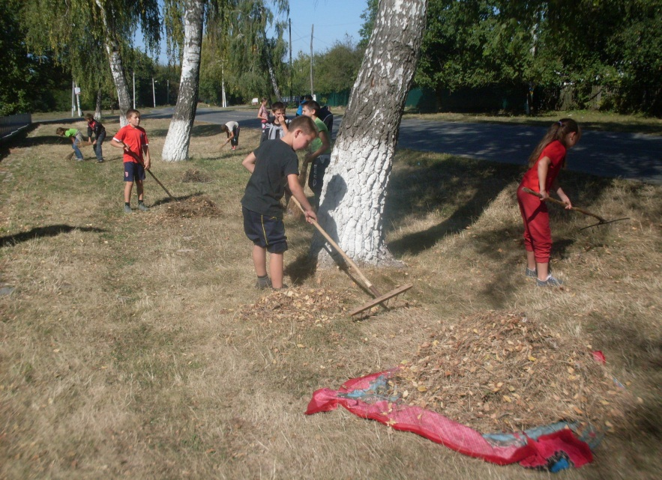
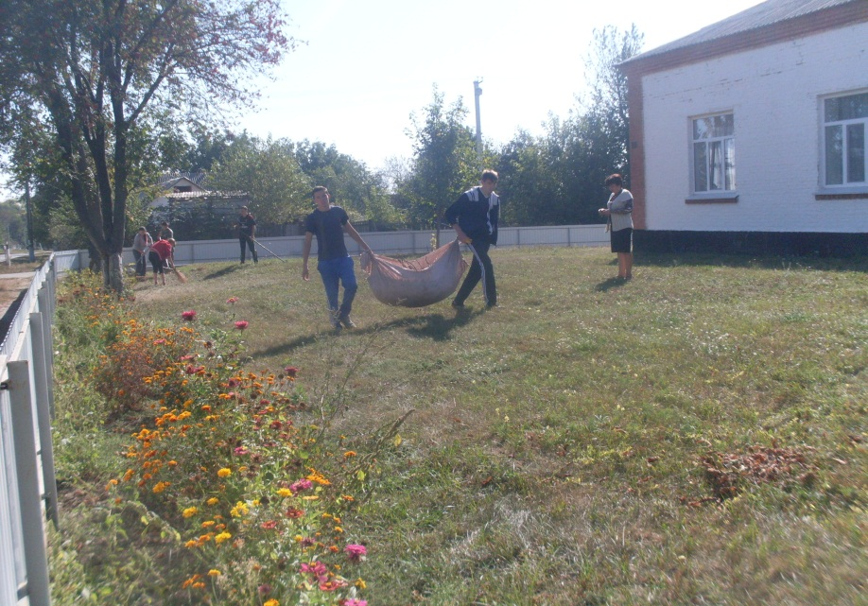
Опале листя збирають учні 6 та 11 класу

Slide 6
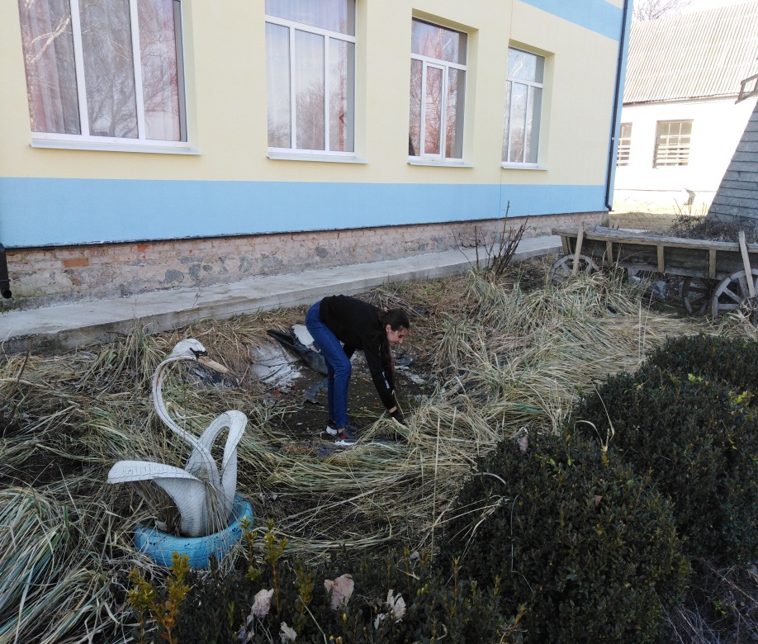
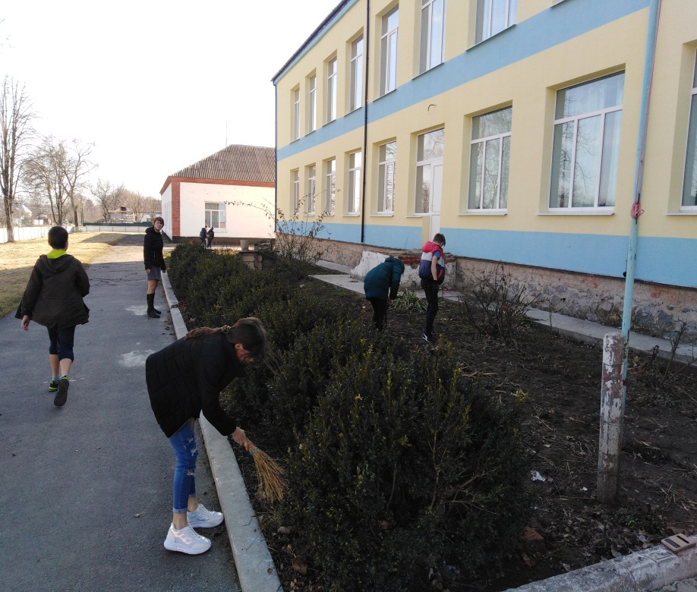
Підготовка квітників до зимівлі

Slide 7
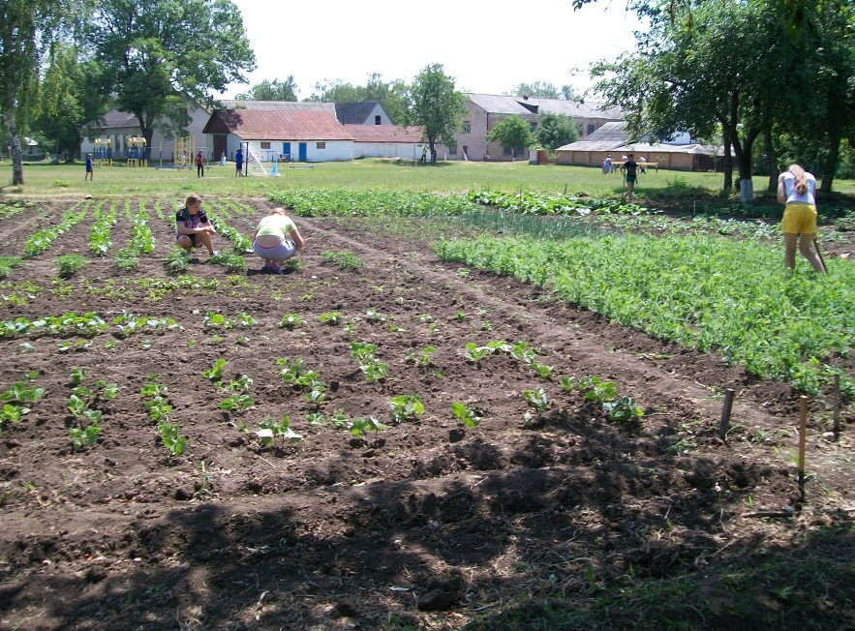
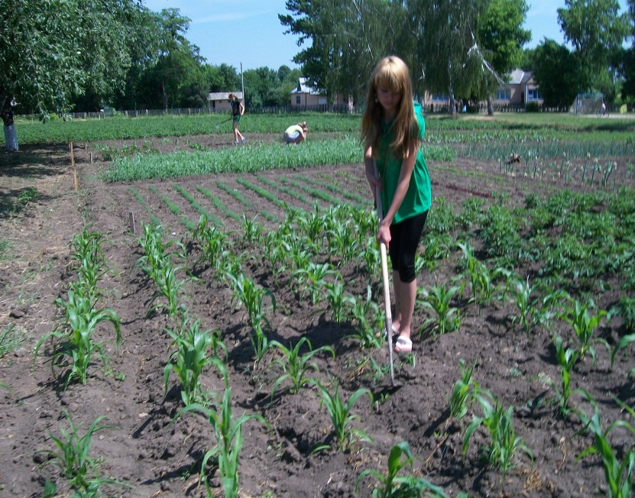
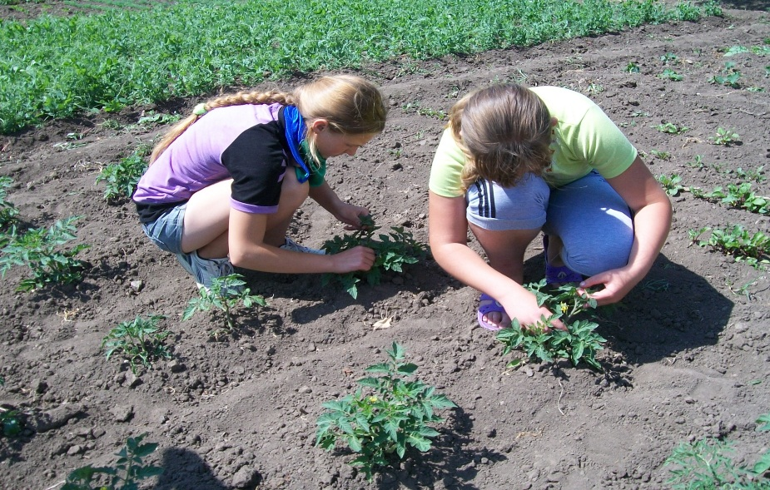
Робота на пришкільній ділянці

Slide 8
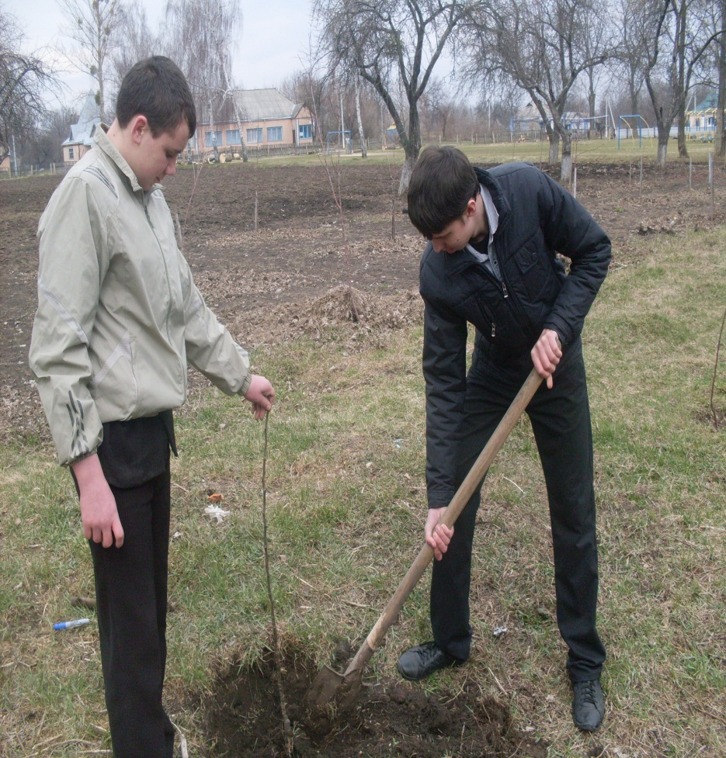
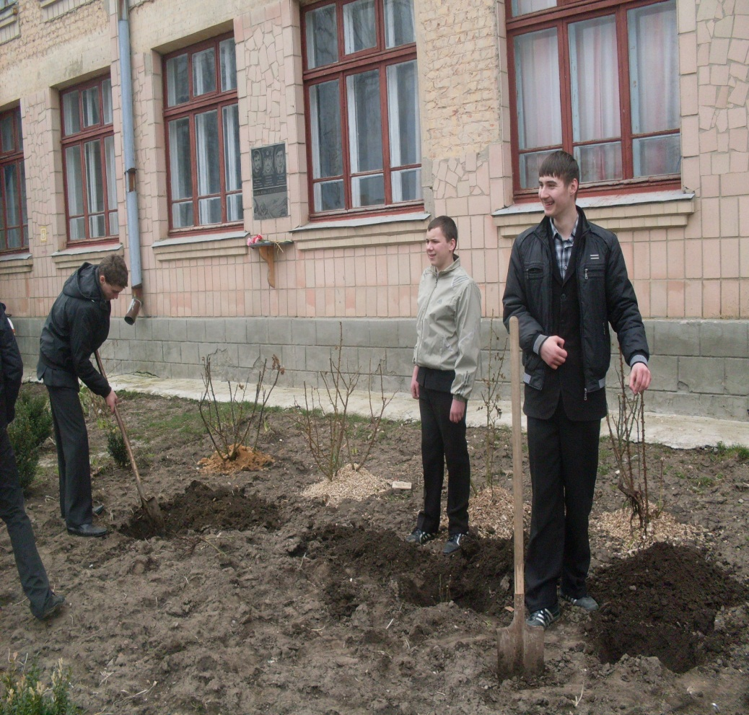
Учні 10 - 11 класів саджають дерева та кущі троянд

